Slide 1
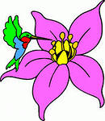
ДЕПАРТАМЕНТ ОБРАЗОВАНИЯ ГОРОДА МОСКВЫ
СЕВЕРО-ВОСТОЧНОЕ ОКРУЖНОЕ УПРАВЛЕНИЕ ОБРАЗОВАНИЯ
ГОСУДАРСТВЕННОЕ БЮДЖЕТНОЕ ОБРАЗОВАТЕЛЬНОЕ УЧРЕЖДЕНИЕ
ГОРОДА МОСКВЫ ДЕТСКИЙ САД № 2710
Проект «Народная кукла»
для детей старшего дошкольного возраста.
Москва, 2013г.

Slide 2
Московский городской фестиваль «Детский сад – наукоград» Тема: «Народная кукла»

Slide 3
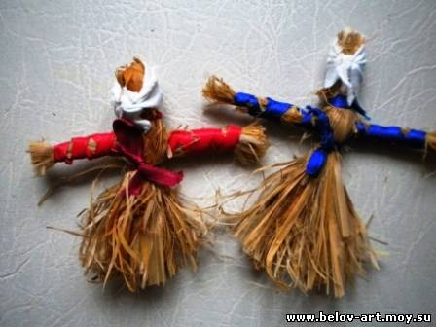
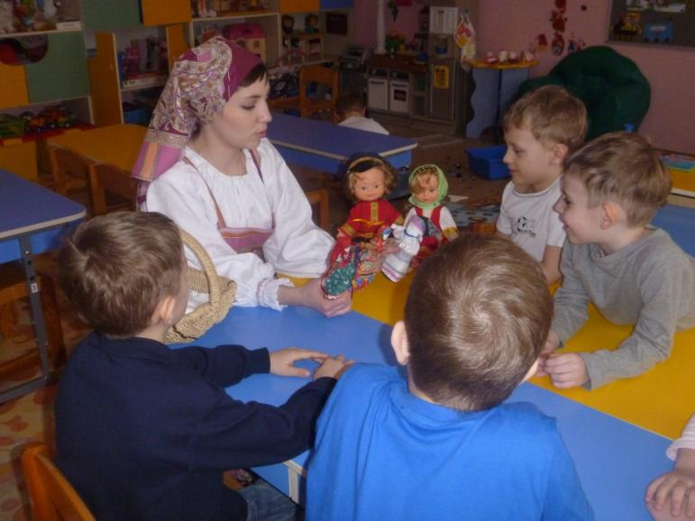
Однажды, на Масляной неделе мы познакомились с куклами-масленками и нам захотелось узнать, какие еще куклы делали в старину…

Slide 4
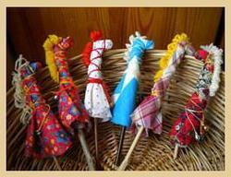
Вот куклы-масленки, а это коняшки к Масленице
Такие непохожие куклы делали по разным случаям.

Slide 5
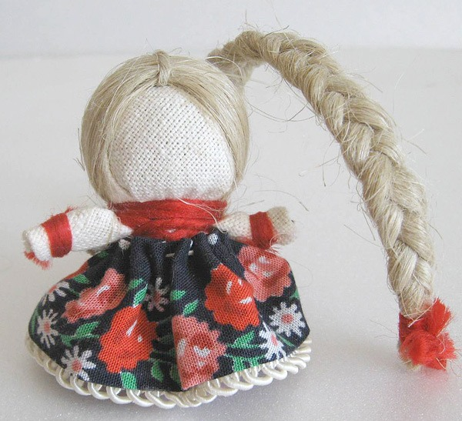
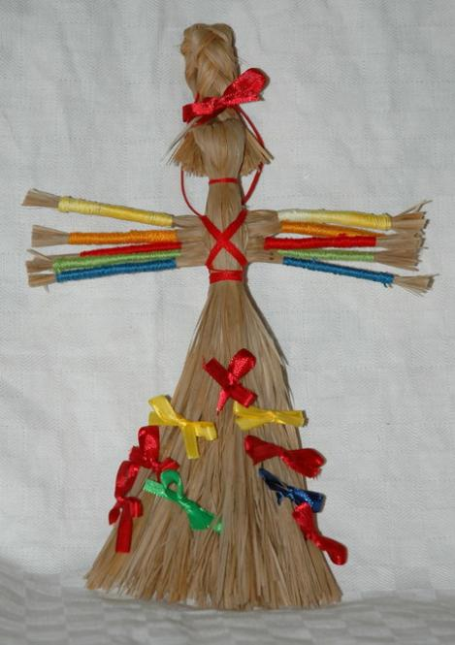
Такую куклу часто дарили на свадьбу, чтобы женщина все успевала, и все у нее ладилось – кукла Десятиручка,
а это кукла-Счастье.
Чем длинее коса, тем больше счастья!

Slide 6
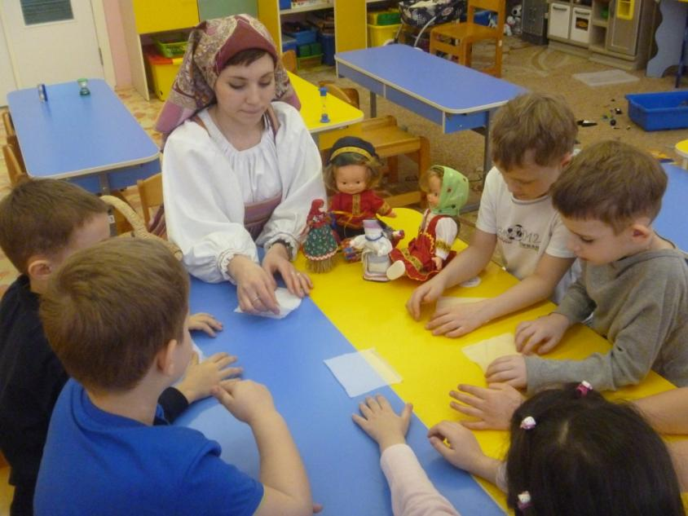
Куклы эти так приглянулись детям, что мы решили сделать куколку своими руками….. Итак, мы взяли кусочек ткани…

Slide 7
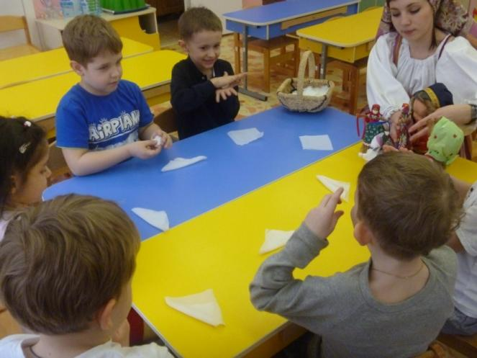
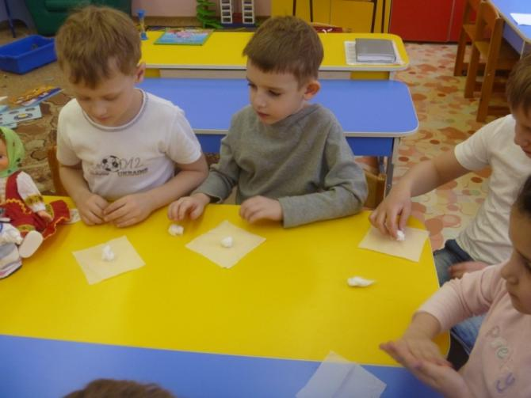
…и на серединку положили немного ваты – это будет головка куколки.

Slide 8
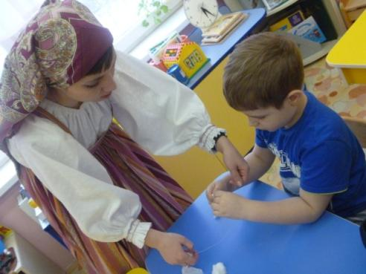
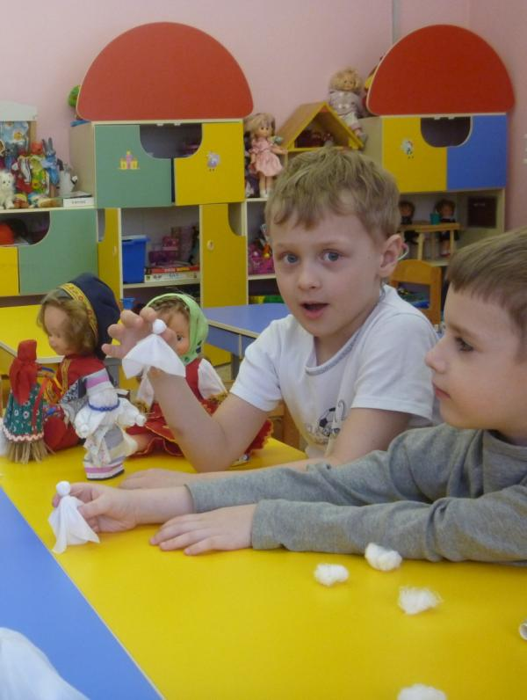
Нитками все закрепили, но, как и было принято в старину, завязывать не стали.

Slide 9
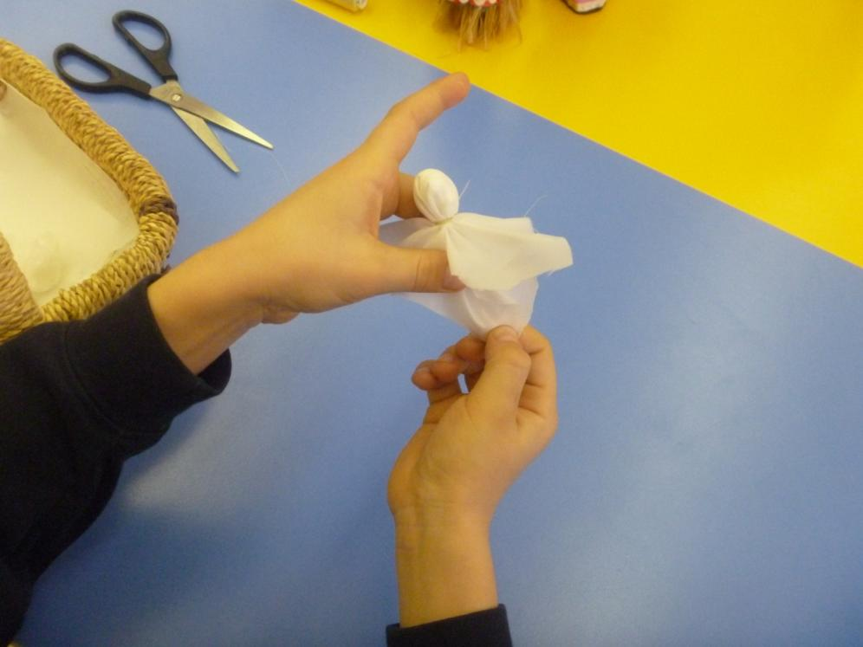
Расположили ткань так, чтобы получился треугольник…

Slide 10
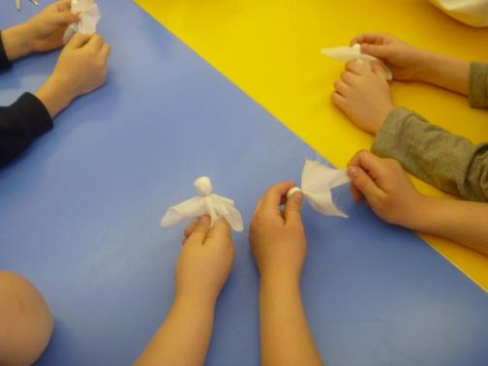
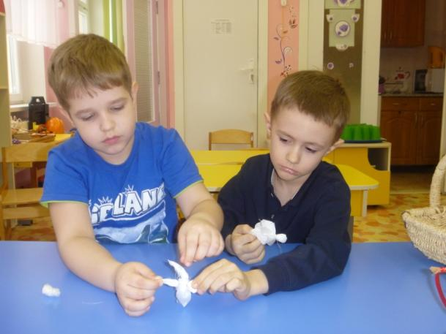
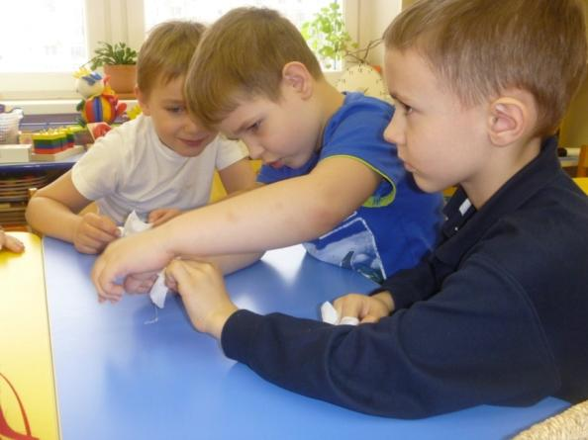
Закрепим нитками так, чтобы получились крылышки.

Slide 11
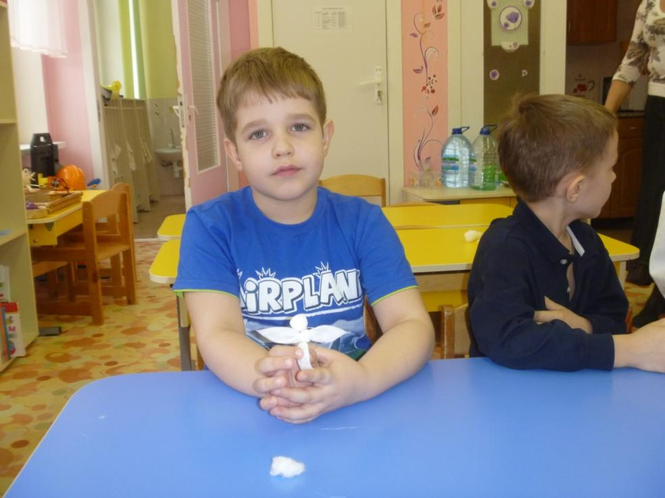
А вот и наша первая куколка – АНГЕЛОЧЕК.

Slide 12
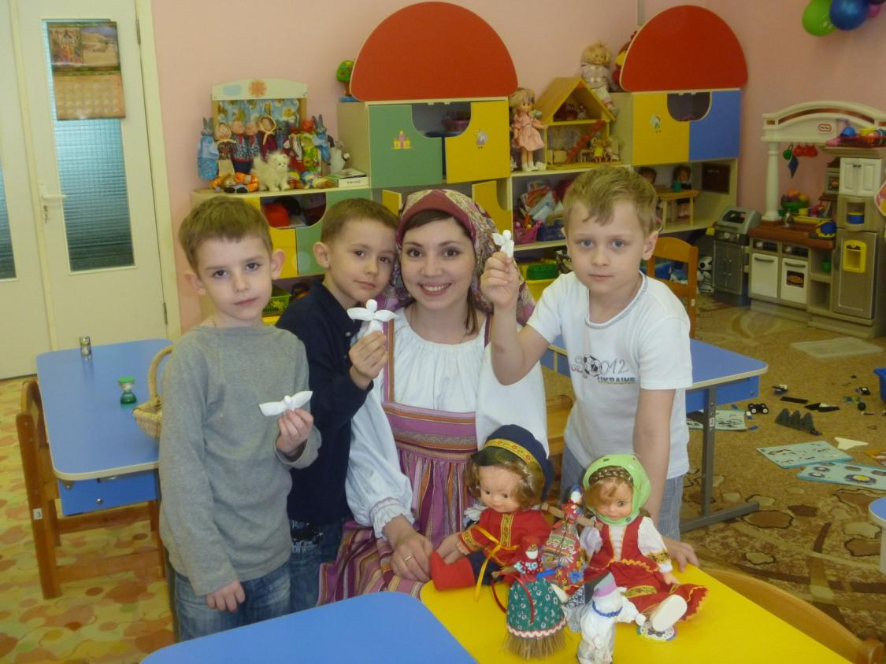
Ребята подарили Ангелочков мамам и бабушкам, чтобы он сохранял их здоровье и дарил счастье.

Slide 13
Автор проекта: музыкальный руководитель Рожицына Ю.Ю. В проекте участвовали воспитанники подготовительной группы №4 детского сада № 2710: Стас Мицул Алеша Скакун Илья Мацнев Алеша Резник Глеб Бондаренко

